Slide 1
HEAP

Slide 2
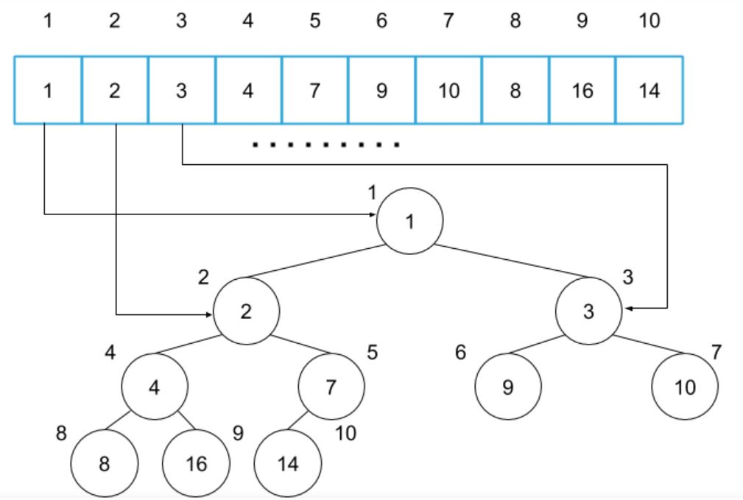
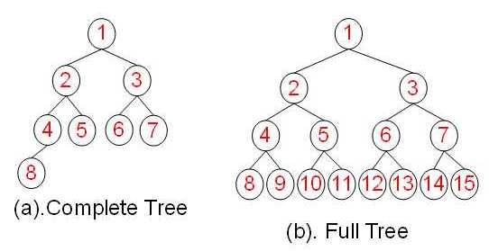
What is Heap
Store data with 1D array
A special Tree-based data structure
A complete binary tree
priority queue

Slide 3
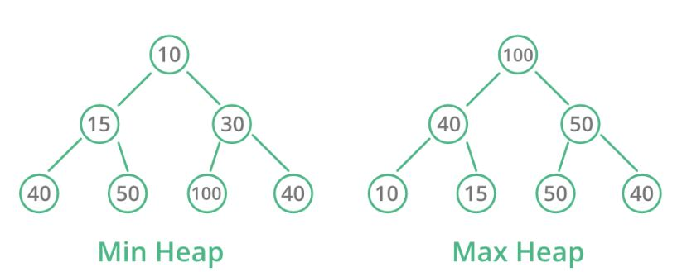
Two kinds of heap
Min-heap
  minimal root
Max-heap
  maximum root
Max-heap 比較常出現
  適合做原地排序

Slide 4
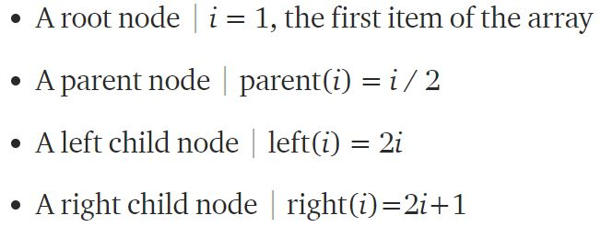
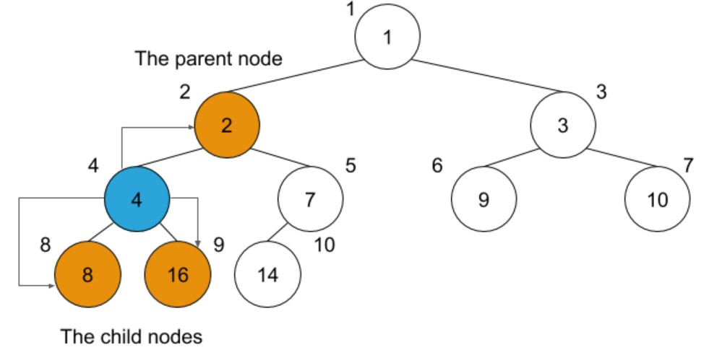
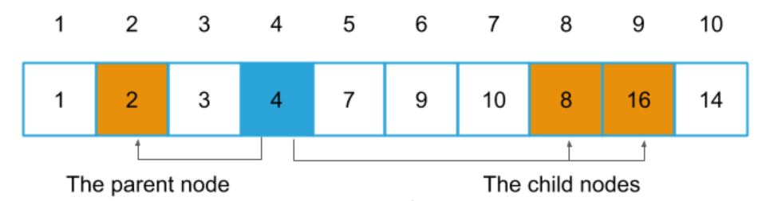
Access a node in the array with indices

Slide 5
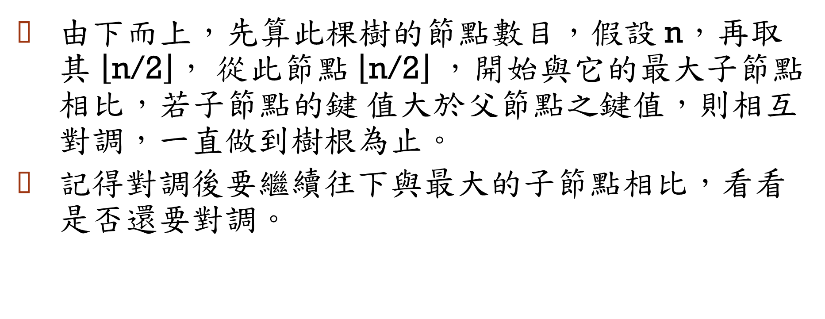
How does heap work(1/2)
由下而上，先算此棵樹的節點數目，假設 n，再取其 $\left\lfloor \text{n}\text{/2}\right\rfloor$， 從此節點 $\left\lfloor \text{n}\text{/2}\right\rfloor$，開始與它的最大子節點相比，若子節點的鍵 值大於父節點之鍵值，則相互對調，一直做到樹根為止。
記得對調後要繼續往下與最大的子節點相比，看看是否還要對調。

Slide 6
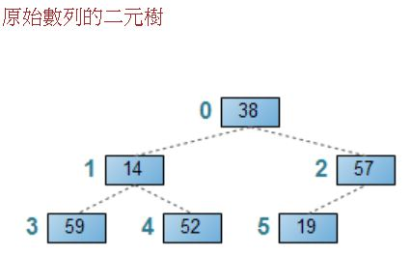
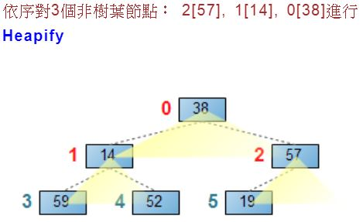
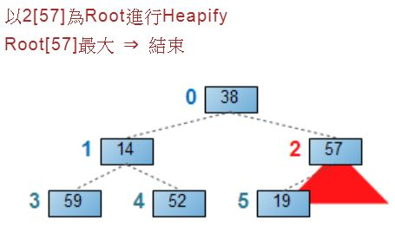
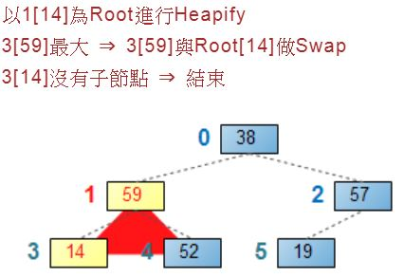
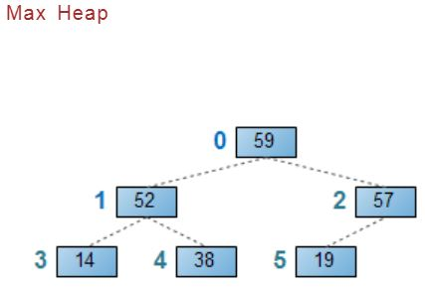
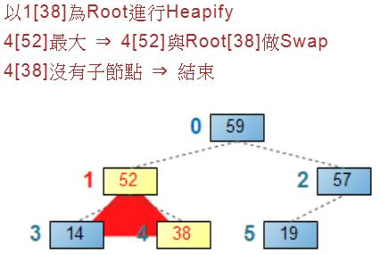
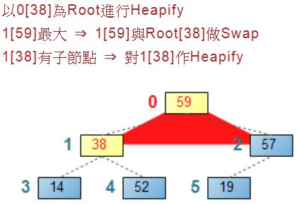
How does heap work(2/2)
Max-heap

Slide 7
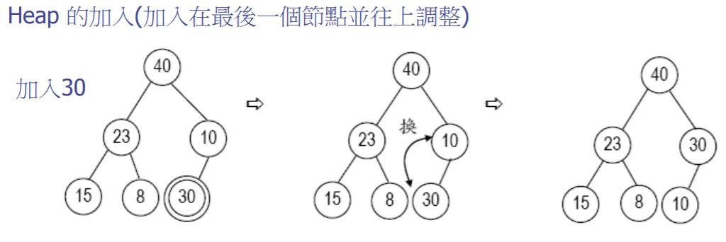
Heap - Add

Slide 8
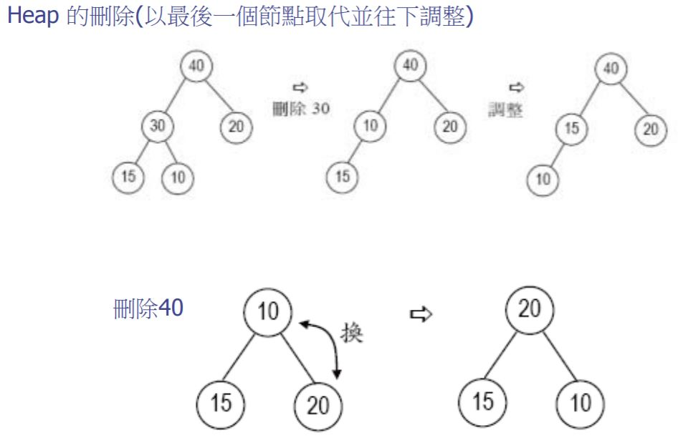
Heap - Delete

Slide 9
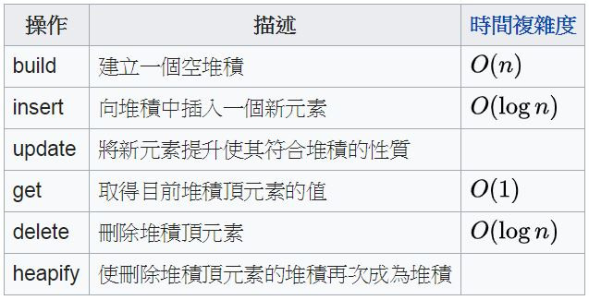
Time complexity

Slide 10
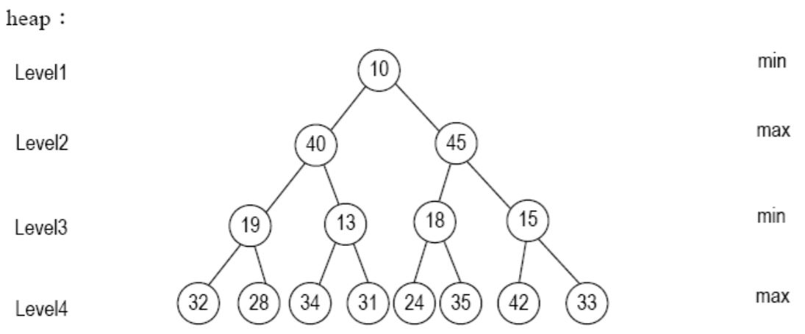
Min-Max Heap

Slide 11
Min-Max Heap - Add
將新鍵值加到堆積的最後。
若新鍵值位於min level且大於其父節點，或新 鍵值位於max level且小於其父節點，則與其父 節點交換。
隔代往樹根做檢查，其做法如同一般堆積。
Min-Max Heap - Delete
若刪除Min-Max heap的最後一個節點，則直接刪除。
否則，先將刪除節點鍵值與樹中的最後一個節點對調，再作調整動作，意即以最後一個節點取代被刪除的節點。

Slide 12
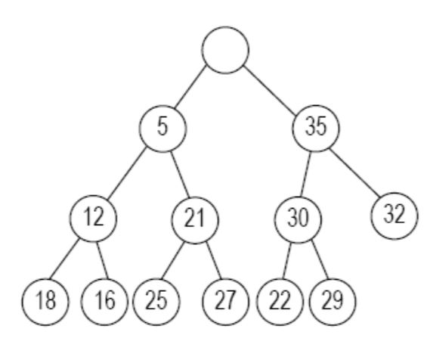
Deap
Deap的樹根不存任何資 料，為一個空節點。
樹根的左子樹為一棵 Min-heap；右子樹為 Max-heap。
Max-heap與Min-heap存在一對應，假設左子樹中有一節點i，則在右子 樹中相同的位置存在一節點j與i對應，且i必須小於等於j。
若節點j不存在，則節點i之鍵值必小於等於節點j之父節點之鍵值。

Slide 13
Deap的應用與node的增減

Slide 14
Heap in python
heapq
heappush
heappop
heapify
heappushpop
heapreplace

Slide 15
Heap in python

Slide 16
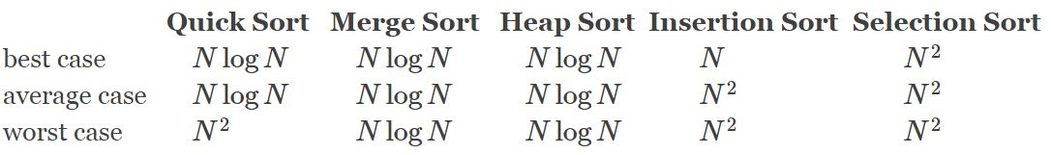
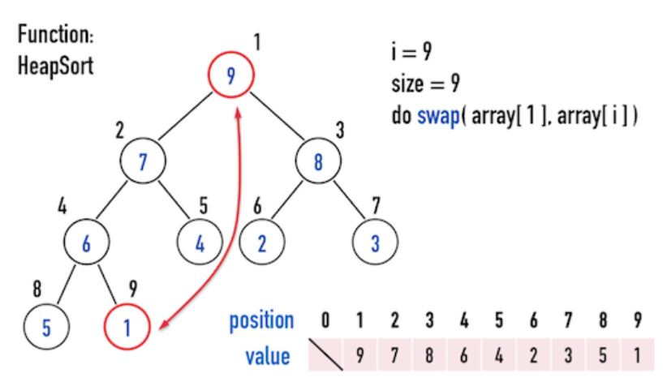
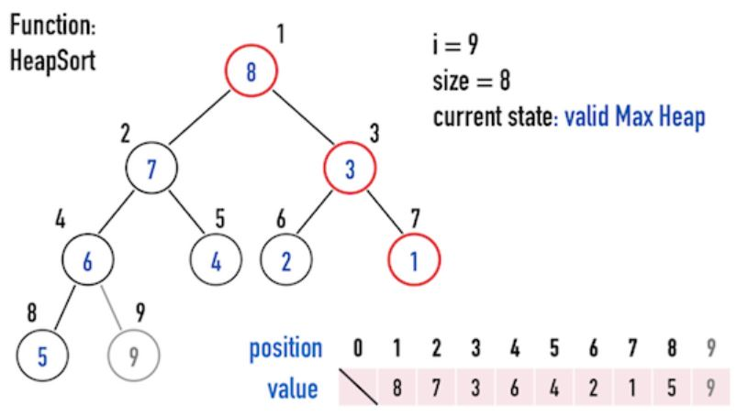
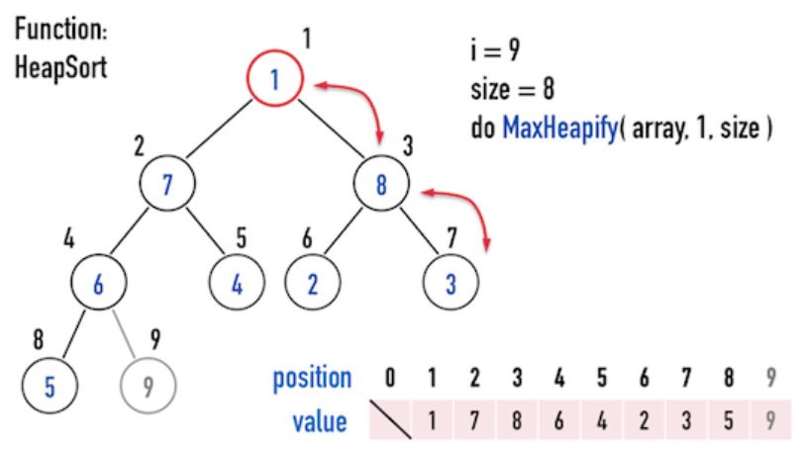
Heapsort

Slide 17
Applications
堆積始於J. W. J. Williams在1964年發表的堆積排序（heap sort），當時他提出了二元堆積樹作為此演算法的資料結構。堆積在戴克斯特拉演算法（英語：Dijkstra's algorithm）中亦為重要的關鍵。
排程程式反覆提取佇列中第一個作業並執行，因為實際情況中某些時間較短的任務將等待很長時間才能結束，或者某些不短小，但具有重要性的作業，同樣應當具有優先權。堆積即為解決此類問題設計的一種資料結構。

